Slide 1
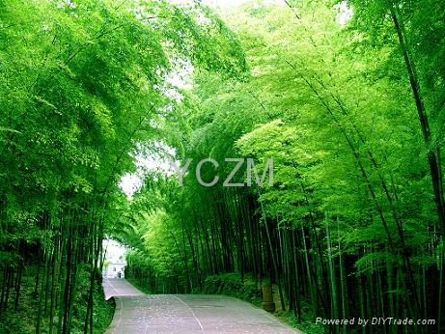

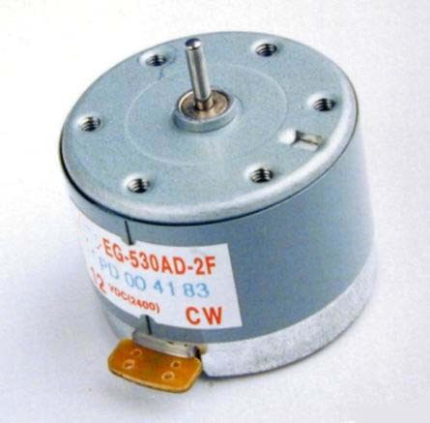

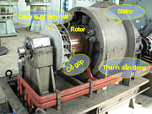
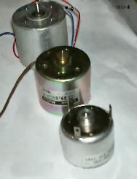
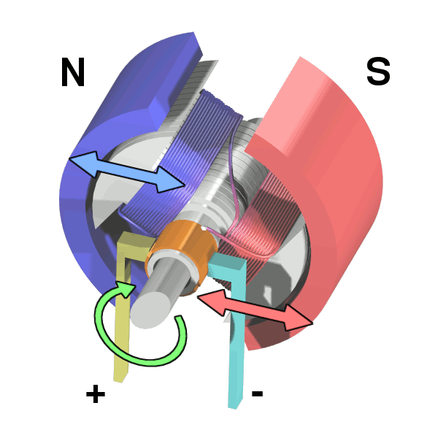
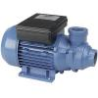
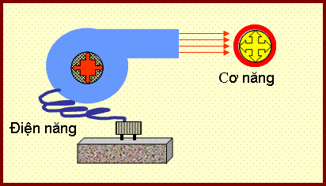
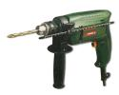

Slide 2

Câu hỏi may mắn

Slide 3




Câu hỏi may mắn
1
2
3
4
5
6
7

Slide 4






1: Dùng quy tắc nào dưới đây để xác định chiều của lực điện từ?
A. Quy tắc bàn tay trái
B. Quy tắc bàn tay phải
C. Qut tắc nắm tay trái
D. Quy tắc nắm tay phải
QUAY VỀ

Slide 5

2: Muốn xác định chiều của lực điện từ tác dụng lên một đoạn dây dẫn thẳng có dòng điện chạy qua đặt tại một điểm trong từ trường thì cần phải biết những yếu tố nào?
A. Chiều của dòng điện trong dây dẫn và chiều dài của dây
B. Chiều của dòng điện và chiều của đường sức từ tại điểm đó
C. Chiều của đường sức từ và cường độ lực điện từ tại điểm đó
D. Chiều và cường độ của dòng điện, chiều và cường độ của lực từ tại điểm đó
QUAY VỀ

Slide 6
3: Theo quy tắc bàn tay trái chiều từ cổ tay đến ngón tay giữa hướng theo:
A. Chiều của dòng điện.
B. Chiều của lực điện từ
C. Chiều của đường sức từ
D. Chiều của đường của đường đi vào các cực của nam châm.
QUAY VỀ

Slide 7
Bạn đã bị trừ 1 điểm
QUAY VỀ

Slide 8
Nắm bàn tay phải, rồi đặt sao cho bốn ngón tay hướng theo chiều dòng điện chạy qua các vòng dây thì ngón tay cái choãi ra chỉ chiều của đường sức từ trong lòng ống dây.
5: Nêu quy tắc nắm tay phải
QUAY VỀ

Slide 9
6: Nêu quy tắc nắm tay trái
Đề sai
QUAY VỀ

Slide 10
7;Chúc mừng bạn được cộng 1 điểm
QUAY VỀ

Slide 11
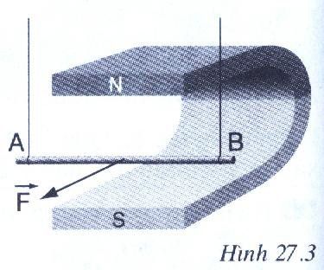
Câu hỏi kiểm tra bài cũ
1/ Hãy phát biểu quy tắc bàn tay trái?
2/ Hãy xác định chiều dòng điện chạy qua đoạn dây dẫn AB trong hình vẽ ?
Trả lời
C1: Đặt bàn tay trái sao cho các đường sức từ hướng vào lòng bàn tay, chiều từ cổ tay đến ngón tay giữa hướng theo chiều dòng điện thì ngón tay cái choãi ra 90˚ chỉ chiều của lực điện từ.
Chiều đường sức từ
Chiều dòng điện từ B dến A

Slide 12
Các em xem một số hình ảnh động cơ sau:

Slide 13
Nếu có dịp các em đến các công viên, các em sẽ được ngồi trên những toa của đoàn tàu nhỏ, chạy trên đường ray đặt cao ngang tầm nóc nhà để dạo quanh công viên, ngắm nhìn thành phố. Các em biết không đoàn tàu đó chạy rất êm, mà không hề nhả khói, không tiêu tốn xăng dầu mà chạy được nhờ dòng điện. Làm thế nào mà dòng điện có thể làm quay động cơ và vận hành cả một đoàn tàu hàng chục tấn?
Hình ảnh mà các em vừa xem đó là các loại động cơ hoạt động nhờ vào dòng điện. Vậy các loại động cơ này đã biến đổi điện năng thành dạng năng lượng nào?
Để giải quyết vấn đề trên thì cô trò ta cùng nghiêng cứu bài học hôm nay.

Slide 14
Bài 28
Động cơ điện một chiều

Slide 15
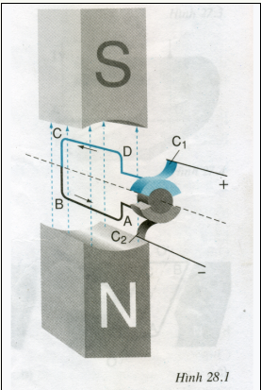
BÀI 28: ĐỘNG CƠ ĐIỆN MỘT CHIỀU
I. Nguyên tắc cấu tạo và hoạt động của động cơ điện một chiều:
1. Các bộ phận chính của động cơ điện một chiều:
THANH QUÉT
Hãy quan sát và tìm hiểu hình 28.1 và mô hình động cơ điện một chiều để chỉ ra các bộ phận chính của nó?
NAM CHÂM
KHUNG DÂY
BỘ GÓP ĐIỆN

Slide 16
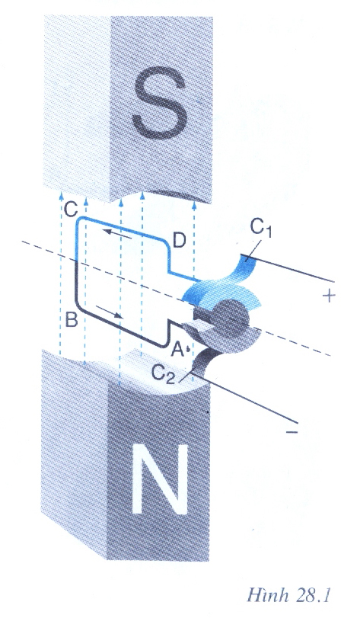
2. Hoạt động của động cơ điện:
Động cơ điện một chiều hoạt động dựa trên tác dụng của từ trường lên khung dây dẫn có dòng điện chạy qua đặt trong từ trường.
F₂
C₁: Biểu diễn lực từ tác dụng lên đoạn AB và CD của khung dây dẫn khi có dòng điện chạy qua như hình 28.1.
F₁
Lực điện từ tác dụng lên đoạn AB và CD được biểu diễn như hình vẽ bên.
C₂: Dự đoán xem có hiện tượng gì xảy ra với khung dây khi đó.
Khung dây sẽ quay do tác dụng của hai lực.

Slide 17
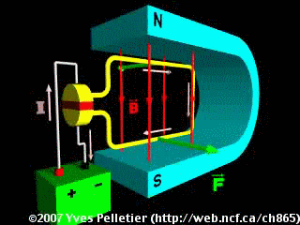

C3: Làm thí nghiệm kiểm tra dự đoán của em?
Hoạt động của động cơ điện một chiều

Slide 18
BÀI 28: ĐỘNG CƠ ĐIỆN MỘT CHIỀU
I. Nguyên tắc cấu tạo và hoạt động của động cơ điện một chiều:
1. Các bộ phận chính của động cơ điện một chiều:
2. Hoạt động của động cơ điện một chiều
3.Kết luận:
- Động cơ điện một chiều có hai bộ phận chính là nam châm tạo ra từ trường ( bộ phận đứng yên ) và khung dây dẫn cho dòng điện chạy qua ( bộ phận quay ). Bộ phận đứng yên gọi là stato, bộ phận quay gọi là rôto.
- Khi đặt khung dây dẫn ABCD trong từ trường và cho dòng điện chạy qua khung thì dưới tác dụng của lực điện từ, khung dây sẽ quay.

Slide 19
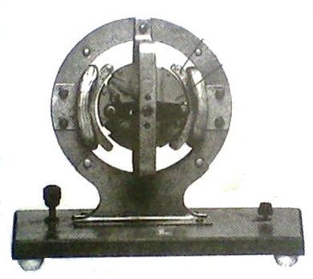
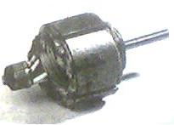
II. Động cơ điện một chiều trong kĩ thuật:
1. Cấu tạo của động cơ điện một chiều trong kĩ thuật:
Quan sát hình 28.2. Hãy chỉ ra các bộ phận chính của động cơ điện một chiều trong kĩ thuật.
Nam châm điện (stato)
Cuộn dây (rôto)
Hình 28.2
C₄: Nhận xét về sự khác nhau của hai bộ phận chính so với mô hình động cơ điện vừa tìm hiểu.

Slide 20
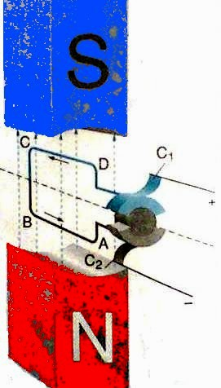
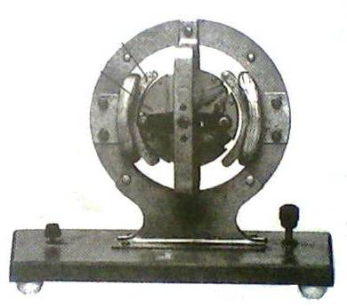
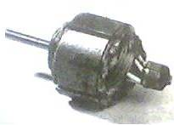
Động cơ điện một chiều trong KT
Mô hình động cơ điện một chiêu
Bộ phận đứng yên (Stato) | Nam châm vĩnh cửu | Nam châm điện
Bộ phận quay (Roto) | Khung dây dẫn ABCD | Các cuộn dây

Slide 21
2. Kết luận:
- Trong động cơ điện kỹ thuật, bộ phận tạo ra từ trường là nam châm điện.
- Bộ phận quay của động cơ điện trong kỹ thuật không đơn giản là một khung dây mà gồm nhiều cuộn dây đặt lệch nhau và song song với trục của một khối trụ làm bằng các lá thép kỹ thuật ghép lại.
Ngoài động cơ điện một chiều còn có động cơ điện xoay chiều.

Slide 22
III. Sự biến đổi năng lượng trong đông cơ điện:
Khi hoạt động, động cơ điện chuyển hoá năng lượng từ điện năng chủ yếu thành cơ năng.
Khi hoạt động, động cơ điện chuyển hoá năng lượng từ dạng năng lượng nào?
Qua bài học hôm nay các em tiếp nhận thêm những kiến thức gì?
IV. Vận dụng
C₅: Khung dây trong hình 28.3 quay theo chiều nào?
Cấu tạo và hoạt động của động cơ điện một chiều.
So sánh đượcc sự giống và khác nhau giữa động cơ điện một chiều và động cơ điện một chiều trong kỹ thuật
Nhận biết được sự biến đổi điện năng thành cơ năng khi động cơ điện hoạt động.

Slide 23
F₂
o’
B
C
N
S
c
F₁
A
D
o
Khung dây dẫn quay ngược chiều kim đồng hồ.

Slide 24
C₆: Tại sao khi chế tạo động cơ điện có công suất lớn, người ta không dùng nam châm vĩnh cửu để tạo ra từ trường?
Vì nam châm vĩnh cửu không tạo ra từ trường mạnh như nam châm điện.
C₇: Kể một số ứng dụng của động cơ điện mà em biết?
Quạt điện, máy bơm, động cơ trong máy may, trong tủ lạnh, máy giặt, trong đồ chơi trẻ em…..
Em hãy cho biết động cơ điện có ưu điểm gì hơn so với động cơ đốt trong ?
- Động cơ điện không thải ra khí thải làm ô nhiễm môi trường như động cơ đốt trong.
- Hiệu suất cao hơn…

Slide 25

C7. Kể một số ứng dụng của động cơ điện mà em biết?
IV. Vận dụng
- Quạt điện, máy bơm, động cơ trong máy may, trong tủ lạnh, máy giặt, trong đồ chơi trẻ em…..
Động cơ điện có ưu điểm gì hơn so với động cơ đốt trong ?
?
Động cơ điện không thải ra khí thải làm ô nhiễm môi trường như động cơ đốt trong.
Hiệu suất cao hơn…

